Slide 1




高校教师学术不端与科研腐败
典型案例警示教育
校纪委办公室制作
2021.05

Slide 2
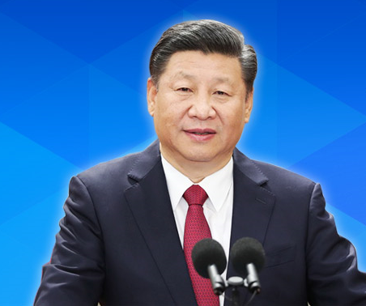
习近平总书记关于教育的重要论述
教育是国之大计、党之大计。要从党和国家事业发展全局的高度，坚守为党育人、为国育才，把立德树人融入思想道德教育、文化知识教育、社会实践教育各环节，贯穿基础教育、职业教育、高等教育各领域，体现到学科体系、教学体系、教材体系、管理体系建设各方面，培根铸魂、启智润心。
教师是教育工作的中坚力量。有高质量的教师，才会有高质量的教育。做好老师，就要执着于教书育人，有热爱教育的定力、淡泊名利的坚守，就要有理想信念、有道德情操、有扎实学识、有仁爱之心。广大思想政治理论课教师，政治要强、情怀要深、思维要新、视野要广、自律要严、人格要正。要把师德师风建设摆在首要位置，引导广大教师继承发扬老一辈教育工作者“捧着一颗心来，不带半根草去”的精神，以赤诚之心、奉献之心、仁爱之心投身教育事业。

Slide 3
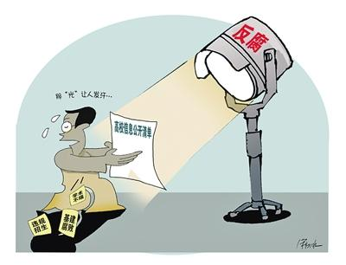
高校是传播知识、创新知识的重要场所，是先进思想和优秀文化的重要源泉。同时，高校也是科技创新的重要力量，在支撑国家创新驱动发展战略等方面发挥着重大作用。 长期以来，高等学校广大教学科研人员坚持理论联系实际，为人师表、严谨治学、潜心研究、献身科学、积极进取、锐意创新，体现了崇高师德，树立了良好学术风气，为教学科研事业做出了重要贡献。
然而，高校并不是学术研究的一方净土。20世纪90年代以来，高校学术不端与学术腐败频发，严重影响高校的科技创新和改革发展，影响建设世界一流大学和一流学科的步伐，并对高校人才培养产生了较大负面影响。发生在少数人身上的学术不端和学术腐败行为，败坏了学术风气，损害了学校和教师队伍形象。近年来，全国多所高校相继卷入学术造假和学术腐败事件，且国内存在类似事件的高校绝不仅仅只有这些，关于学术腐败、项目造假、论文抄袭、科研经费腐败等的举报和揭露不胜枚举。

Slide 4
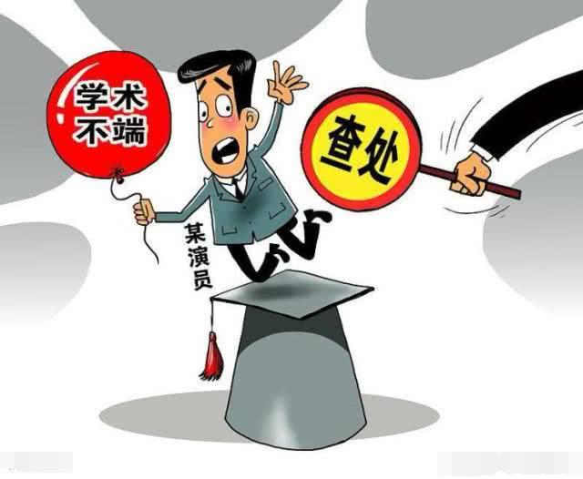
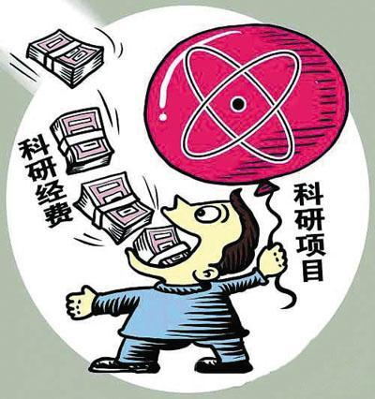
学术不端与科研腐败主要表现为一些学者在从事学术工作时不遵守科学道德，或利用自己的学术地位从事不道德、甚至非法的牟利活动，包括低水平重复、粗制滥造、泡沫学术、假冒伪劣、抄袭剽窃等。
中国科学院院士邹承鲁总结出七类：伪造学历、工作经历、论文等；抹煞别人成果，自我吹嘘；伪造成果，纂改数据；剽窃；搭车署名；为商业广告做不符实际的宣传；一稿多投。当然还有一题多报，套取科研经费等。

Slide 5

一、典型案例
二、启示

Slide 6
一、典型案例
案例一、31岁的“娃娃博导”涉嫌抄袭，自毁光明前程
中南财经政法大学法学院前副院长张红31岁就当上了博导，被称为“娃娃博导”，在人文社会科学领域这个年龄的博导更加稀缺。
只可惜《环球法律评论》编辑部于2017年1月6日发布了《本刊声明》，称经举报并核实，署名张红的《19世纪德国人格权理论之辩》一文涉嫌抄袭德国学者Klaus Martin相关著作。至此，“娃娃博导”被蒙上了一层阴影。
社科院2018版《反腐倡廉蓝皮书》评论到“如此出色的青年学者，如果不是极度浮躁，又怎会做出如此不理智的事情，以致自毁前程？”该“娃娃博导”的学术不端也因此可称为最令人扼腕的学术不端。

Slide 7
案例二、“汉芯”事件
2003年2月，当时还是上海交通大学微电子学院院长的陈进，从美国一家公司买来MOTO-freescale 56800芯片，雇人将芯片表面的原有标志用砂纸磨掉，再加上自己的LOGO，“研制”成了“完全拥有自主知识产权”的“汉芯一号”。借助“汉芯一号”，陈进接连当选上海市新长征突击手、上海市第八届科技精英、上海IT青年十大新锐等称号，并出任上海市硅知识产权交易中心总经理，还获得了过亿的科研基金。
2006年1月17日，有人在清华大学水木清华BBS上，公开指责上海交通大学微电子学院院长陈进教授发明的“汉芯一号”造假。后来经过多方介入、追索和求证，终于在2006年得出汉芯造假的结论。
事发后，陈进被撤销各项职务和学术头衔，国家有关部委与其解除科研合同，并追缴各项费用。一夜之间，四年来头顶光环的陈进，如流星般一闪而过又迅速坠入谷底。原本该给国人带来自豪感的“汉芯一号”，变成了一起让人瞠目结舌的重大科研造假事件。

Slide 8
案例三、四川大学副教授论文抄袭被撤职取消奖项
2011年8月初，台湾的苏建州先生举报四川大学副教授李小光涉嫌学术抄袭。李小光的专著《中国先秦之信仰与宇宙论——以<太一生水>为中心的考察》（四川巴蜀书社，2009年5月1日出版），被举报严重抄袭台湾师范大学郑倩琳的硕士论文《战国时期道家之宇宙生成论》（完成于2003年6月）。将二人的著作进行对比后，发现李的书中有133页内容与郑的论文基本雷同。书中的第八章内容除没有涉及论文的第五章外，其余内容的段落、注释、标点、表述与论文基本一致。但李并没有在著作中提及引用郑的论文。
接到举报后，经过调查核实和专家鉴定，四川大学认定李小光学术抄袭属实，并对其做出严肃处分，解除李小光的副研究员聘用，取消其研究生导师资格；给予李小光开除公职留用察看（察看期一年）的行政处分；撤销李小光已申报立项的2010年度四川大学中央高校基本科研业务费研究专项（）项目——杰出青年基金项目，并追回拨款；建议四川省社科联撤销李小光因该书获得的一切荣誉和奖项，并追回全部奖金；开除党籍。

Slide 9
案例四、南京大学教师梁莹学术不端问题。
南京大学教师梁莹违反教学纪律，敷衍教学；违反学术规范，研究生在读期间抄袭、重复发表多篇论文，使用抄袭的论文作为自己的成果，在职称申报中弄虚作假。
学校党委（行政）对梁莹作出党内严重警告、行政记过、取消研究生导师资格、调离教学科研岗位、终止或退出有关人才项目的处分，按程序撤销其教师资格，同时追究学校有关院系、部门及相关人员责任。

Slide 10
案例五、天津大学化工学院张裕卿教授学术造假问题
2020年11月，一份长达123页的举报材料在网络热传，作者自称“原天津大学化工专业硕士研究生吕翔”，实名举报“天津大学化工学院张裕卿教授和其女张**学术造假”。举报者称，张裕卿实验室从实验到表征都为编造，并用“这种造数据造图的方法”发表了多篇论文；在天津市某项科研项目的中期考核时，张裕卿“不仅使用造假的实验记录，造假的实验数据，还用和这个项目无关的文章来骗考核人”。举报者还称，张裕卿多次把其研究生的实验成果、论文内容等稍作修改，署上其女儿的名字发表。上述举报材料发布后立刻引发热议。
11月19日，天津大学化工学院在其官网发布情况说明称，收到有关张裕卿教授的实名举报后，学院立即成立专门调查组，依规开展调查。经调查组初步查证，认定张裕卿教授学术不端行为属实。天津大学化工学院称，“张裕卿教授承认其本人有学术不端行为，并愿意承担全部责任。目前，天津大学已解除与张裕卿的聘用合同”。

Slide 11
案例六、浙江大学教授陈英旭违法套取科研经费事件
浙江大学原教授陈英旭将科研经费划入自己控制的公司（杭州高博环保科技有限公司、杭州波易环保工程有限公司，两公司的实际控制人系陈英旭的博士生杨尚源、王云龙。），采用编制虚假预算、虚假发票冲账，编制虚假账目等手段冲账套取国拨科研经费，贪污945万余元。
事发后，陈英旭被判刑10年。

Slide 12
案例七、湖南某大学资源加工与生物工程学院教师刘某某违规报销费用
和套取项目经费案
2013年3月至2016年3月期间，湖南某大学资源加工与生物工程学院教师刘某某从横向课题经费中违规报销非项目成员差旅费、个人及家庭消费7535元，虚构经济业务套取项目经费52913.91元（个人实得47620元）。
刘某某受到留党察看一年和降低岗位等级（从中二级降到中三级）处分。

Slide 13
案例八、中国农业大学教授李宁贪污腐败事件
中国农业大学教授、中国工程院院士李宁利用职务便利，以虚假发票和事项套取科研经费转入本人控制公司的方式，先后涉嫌贪污公款2000余万元。李宁涉嫌将承担的一个转基因项目的千万元经费，转移至自己控股的公司。李宁既是北京济普霖生物技术有限公司占股52%的最大股东，同时还分别任该公司经理（个人出资1200万元）、北京三元济普霖生物技术有限公司董事长，被媒体称为“研”、“商”一体。一边是科学家，一边是董事长；一手掌握国家科研资金的使用审批权，一手管理自己的公司追求利益的最大化；一个口袋装着国家资本，一个口袋装的是私人财富。
事发后，李宁已被依法批捕。

Slide 14
案例九、北京邮电大学原教授宋茂强借用他人身份证件办理银行存折冒
名领取劳务费事件
北京邮电大学牵头承担“核高基”重大科技专项课题“面向新型网络应用模式的网络化操作系统”，宋茂强团队承担部分科研任务，分得科研经费200万元，其中89.6万元由宋茂强在团队其他成员不知情的情况下，伙同其妻李蕾（在宋茂强团队中负责杂务工作）通过借用他人身份证办理中国邮政储蓄银行的存折，以向校外人员支付劳务费的名义冒名全部领出，其中8万元由校外人员于某某实际领取，其余81.6万元均以每人13.6万元分别打入李蕾等6人的银行存折，除李蕾外其他5人均未参与课题组工作且对劳务费不知情，且存有这5人68万元劳务费的存折一直放在宋茂强家中。事发后，宋茂强还以签订虚假劳务合同的方式应对财务审计。
经调查，宋茂强骗取国家科技重大专项中央财政资金68万元，构成贪污罪，被判刑10年6个月。

Slide 15
案例十、北京中医药大学教授李澎涛以虚假采购耗材的方式套取经费事件
2012年，国家审计署经审计发现，北京中医药大学教授李澎涛所主持的国家科技重大专项课题存在虚列支出、转移套取资金问题。经查实李澎涛在担任课题负责人期间，利用该职务便利，伙同学生王甫采取虚列支出方式，通过课题实验试剂、耗材供应商北京某技术发展有限公司账户套取课题经费75万余元，存放在妻子账户中。2013年1月，李澎涛、王甫和王新月分别到案。
事发后，因犯贪污罪，李澎涛等3人被法院分别判处有期徒刑5年至11年。

Slide 16
启 示
高校作为高等教育机构，是学术活动最活跃的地方之一，也是学术不端与腐败的高发场所，建立恰当的针对学术不端与腐败行为的预防和处理机制、出台相应的高校预防与处理学术不端与腐败行为办法就显得尤为重要。
这些案例从各方面反映了学术不端与腐败行为所带来的危害，以此警示我校教师、博士生、硕士生遵守学术道德规范，捍卫学术净土；严守科研底线，恪守学术道德；践行自律公约，养成学术自觉；谨守科研规范，抵制学术不端与腐败行为。

Slide 17

资料来源：中央纪委国家监委
教育部网站
人民网

